Slide 1
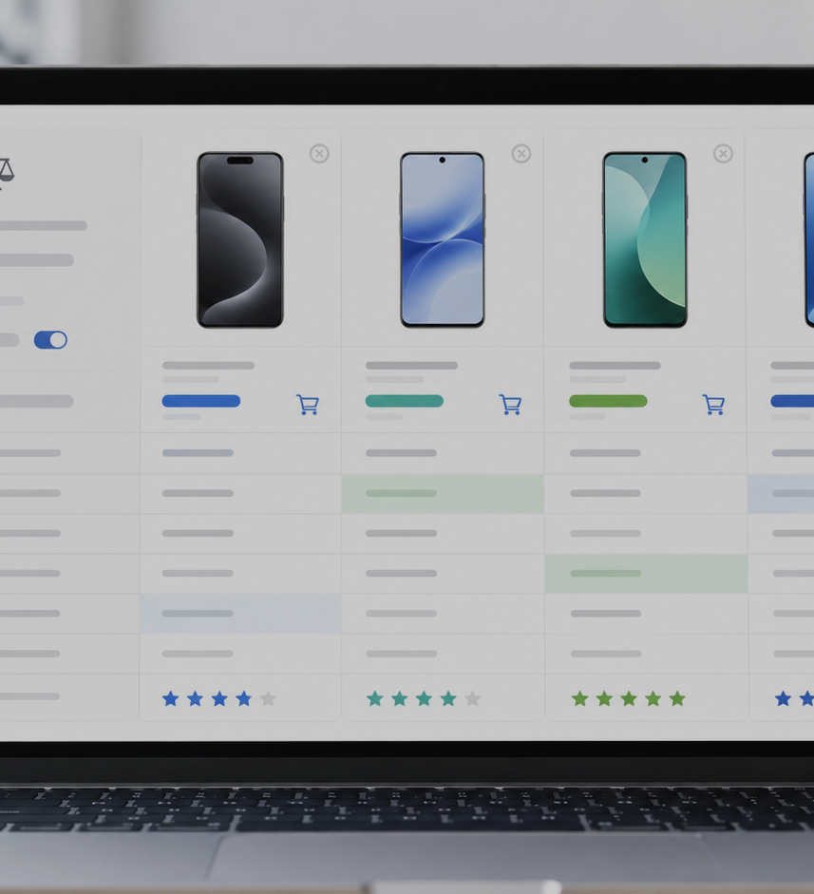
AI辅助原型与Demo
第8课 从PRD到demo
生成得快，不等于产品正确。
Notes:
开场：上一节已经完成PRD定稿，这一节开始把PRD变成原型和Demo。
核心问题：有了完整PRD，能不能一步生成最终Demo？
强调：本部分不是否定AI生成能力，而是建立正确预期。
[Sources]
- 第八课第一部分讲义（课程内部）

Slide 2
AI辅助原型与Demo · 第一部分
AI能直接生成最终Demo吗？
生成得快，不等于产品正确。
Notes:
开场：上一节已经完成PRD定稿，这一节开始把PRD变成原型和Demo。
核心问题：有了完整PRD，能不能一步生成最终Demo？
强调：本部分不是否定AI生成能力，而是建立正确预期。
[Sources]
- 第八课第一部分讲义（课程内部）

Slide 3

1 / 一键生成实验
PRD定稿后，直接生成Demo？
先做一次看似合理的“一键生成”实验。
“请阅读商品对比工具PRD，
生成一个完整、专业的移动端Demo。”
第一眼很完整。下一步，检查它是不是我们决定要做的产品。
观察重点：先看生成速度，再看范围、规则、状态和能力边界。
Notes:
展示课堂Prompt并切到提前准备好的AI初版Demo。
先让学员说第一印象：页面快、完整、可以点击。不要马上揭晓错误。
转折：我们检查的不是像不像产品，而是不是已经决定要做的产品。
[Sources]
- 第一部分课堂演示Prompt（课程内部）
- 第七课产品决策摘要（课程内部）

Slide 4

3 / 四类核心风险
直接生成Demo，最容易出现四类问题
页面越像成品，越要回到正式决策检查。
擅自加功能
规则做错
用常见模式扩大一期范围
用漂亮页面表达错误方案
状态遗漏
能力失真
只覆盖理想路径
把模拟效果当真实能力
判断标准：不是“像不像产品”，而是“是不是我们决定要做的产品”。
AI辅助原型与Demo · 第一部分
Notes:
把学员答案归纳为四类，不逐条讲完所有错误。
重点举例：AI推荐属于范围扩大；第5个商品属于规则错误；缺失和下架属于状态遗漏；云端保存属于能力失真。
[Sources]
- AI初版Demo问题清单—讲师答案（课程内部）

Slide 5
4 / 产物边界
PRD、原型和Demo解决不同问题
三者相互承接，但不会自动升级。
PRD
原型
Demo
产品做什么
目标、范围、规则与验收
用户怎么完成
页面、流程、信息与状态
核心路径能否运行
模拟边界、修改与检查
三个产物解决不同层次的问题。
Notes:
快速讲清三类产物边界。
PRD定义产品承诺；原型表达用户怎样经历这个承诺；Demo验证其中一部分能否运行。
强调：Demo能运行不能证明用户价值或业务价值。
[Sources]
- 第八课第一部分讲义（课程内部）

Slide 6

5 / 正确协作方式
先拆解，再生成；先检查，再交付
AI和产品经理各自负责什么？
AI负责
产品经理负责
读取正式文件
确认范围与规则
提取任务与状态
决定交互取舍
生成页面与代码
声明能力边界
按要求修改检查
对最终验收负责
隐藏复杂性
必须被显性化
正式PRD → 用户任务与流程 → 页面与状态 → Demo → 修改验收
下一部分：从PRD提取用户任务、页面和流程。
Notes:
收束：AI负责读取、生成、修改和检查；产品经理负责范围、交互决策、能力边界和验收。
过渡：刚才的问题不是AI不会生成页面，而是任务、流程和不可修改规则还没有被显性化。
下一部分先不写代码，从PRD提取用户任务、页面和流程。
[Sources]
- 第八课第一部分讲义（课程内部）

Slide 7
AI辅助原型与Demo · 第二部分
从PRD提取任务、页面与流程
先形成Demo蓝图，再生成页面和代码。
Notes:
承接第一部分：问题不只是Prompt不够长，而是PRD到Demo之间缺少任务、页面和流程的转译。
本部分先不生成HTML，也不讨论视觉风格。
[Sources]
- 第八课第二部分讲义（课程内部）
- 第七课产品决策摘要（课程内部）

Slide 8
1 / 结构蓝图
生成Demo前，先补齐三层结构
不是把Prompt写得更长，而是把关键判断显性化。
用户流程
页面载体
完整流程
用户要完成什么
核心目标与子任务
用户在哪里完成
入口、界面与信息
用户怎样走完
主路径、分支与返回
用户流程 → 页面载体 → 完整流程，是生成原型与Demo的结构蓝图。
PRD定义产品规则，Demo蓝图定义用户如何完成任务。
Notes:
先讲三层关系：任务回答做什么，页面回答在哪里完成，流程回答怎样走完。
强调这一步仍然属于产品设计判断，不属于代码实现。
[Sources]
- 第八课第二部分讲义（课程内部）
- 第七课产品决策摘要（课程内部）

Slide 9
2 / 核心用户任务
先找用户流程，不要先列页面
核心目标：快速识别2—4个候选手机的关键差异。
01
选择具体SKU
02
确认已选商品和数量
03
进入商品对比
04
查看核心参数差异
05
切换只看差异或全部参数
06
理解价格、缺失与冲突
07
删除、替换并返回继续决策
检查：每个页面能否追溯到一个真实用户任务？
Notes:
用核心目标统领七个子任务。
提醒学员：浏览参数表只是行为；AI推荐不属于一期任务。
[Sources]
- 第八课第二部分讲义（课程内部）
- 第七课产品决策摘要（课程内部）

Slide 10
3 / 必要界面
只保留支撑核心任务的界面
课堂Demo不是完整电商App，页面范围要主动收敛。
商品选择页
底部对比栏
商品对比页
选择具体SKU
加入对比
确认已选商品
数量与进入条件
查看核心差异
价格、缺失与冲突
页面必须能追溯到用户任务；没有任务依据的页面要重新检查。
反馈、确认和提示优先用页面内状态，不必都新增独立页面。
Notes:
解释三个核心界面的任务分工。
超限提示、删除确认、参数反馈可以用弹窗或页面内提示完成，不必扩成完整页面。
[Sources]
- 第八课第二部分讲义（课程内部）
- 第七课产品决策摘要（课程内部）

Slide 11
4 / 完整用户流程
把三个界面连成一条完整链路
流程不只描述成功跳转，还要说明失败后怎样继续。
入口
商品列表或详情页
选择
选择具体SKU并加入对比
管理
确认2—4个已选商品
完整流程 = 主路径 + 关键分支 + 返回路径
对比
进入商品对比页
查看
切换只看差异或全部参数
分支
不足、超限、跨类目时可恢复
返回
删除、替换或返回继续浏览
检查：从哪里进入、如何完成、失败怎样恢复、返回后是否保留。
Notes:
按入口、选择、管理、对比、查看、分支和返回依次讲解。
重点点出数量不足、第五个商品、跨类目和返回保留四类情况。
[Sources]
- 第八课第二部分讲义（课程内部）
- 第七课产品决策摘要（课程内部）

Slide 12
5 / Codex课堂实操
先让Codex生成蓝图，不要生成代码
输入正式依据，输出结构化结果，再由产品经理检查。
Codex输出
产品经理检查
核心用户目标
是否遗漏正式规则
用户流程
是否擅自新增能力
任务—页面映射
页面能否追溯任务
主流程与关键分支
是否有入口与恢复路径
完整Prompt
见配套讲义
Prompt约束：不生成HTML｜不讨论视觉｜待确认项单独标记
本部分产出：用户任务与页面清单 + 核心用户流程 + 待确认交互决策。
Notes:
课堂输入完整Prompt，先让Codex只输出蓝图。完整Prompt见第二部分讲义。
产品经理重点检查规则遗漏、范围扩张、页面依据和恢复路径。
确认三项产出后，下一部分再进入页面信息架构和低保真结构。
[Sources]
- 第八课第二部分讲义（课程内部）
- 第七课产品决策摘要（课程内部）

Slide 13
AI辅助原型与Demo · 第三部分
先用低保真验证页面结构
先暴露结构问题，再增加视觉细节。
Notes:
低保真阶段只验证结构，不追求完成度。
[Sources]
- 第八课第三部分讲义（课程内部）
- 第七课产品决策摘要（课程内部）

Slide 14
1 / 低保真价值
低保真来控制变量
暂时拿掉视觉装饰，才能看清结构是否支持任务。
任务闭环
信息层级
规则证据
用户能否完成
核心目标
用户先看什么
再做什么
复杂规则能否
在页面被观察
低保真只解决结构问题
结构正确之后，视觉才有放大的价值。
Notes:
通过控制视觉变量，让学员专注任务、信息和规则。
[Sources]
- 第八课第三部分讲义（课程内部）
- 第七课产品决策摘要（课程内部）

Slide 15
2 / 四项结构检查
低保真阶段，只检查四件事
评审标准必须可观察，不用“感觉不错”作为结论。
用户能否完成
页面是否讲清
核心任务形成闭环
信息顺序符合决策
入口与返回路径明确
2—4个规则有反馈
关键操作容易发现
缺失与冲突有位置
失败后可以继续
价格条件没有被隐藏
不讨论
颜色与动效
完成任务｜理解信息｜发现操作｜看见规则
低保真评审只判断结构是否成立。
Notes:
左侧检查任务，右侧检查页面表达。
[Sources]
- 第八课第三部分讲义（课程内部）
- 第七课产品决策摘要（课程内部）

Slide 16
3 / 页面信息架构
三个核心界面，各自承担一种任务
页面数量不重要，任务分工清楚更重要。
商品选择页
底部对比栏
商品对比页
选择具体SKU
表达加入状态
管理已选商品
控制进入条件
查看核心差异
理解特殊信息
选择 → 管理 → 对比，三个界面共同形成核心闭环。
提示和确认优先用页面内状态，不必都新增页面。
Notes:
用三栏讲清三个界面的职责。
[Sources]
- 第八课第三部分讲义（课程内部）
- 第七课产品决策摘要（课程内部）

Slide 17
4 / 对比页结构
对比页的信息顺序，就是用户的决策顺序
先确认对象，再看差异，最后处理复杂信息。
01
返回入口与页面标题
02
商品固定区
03
活动价与优惠条件
首屏不需要展示全部内容，但必须让下一步动作清楚。
04
核心参数与只看差异
05
全部参数与参数分组
06
缺失、冲突与来源
07
删除、替换与反馈入口
结构评审：信息有没有位置、顺序是否支持决策？
Notes:
逐层讲解对比页，重点不是画面而是决策顺序。
[Sources]
- 第八课第三部分讲义（课程内部）
- 第七课产品决策摘要（课程内部）

Slide 18
5 / Codex课堂实操
让Codex生成可点击的灰度结构原型
先复述信息架构，确认后再生成low-fi.html。
Prompt输入
人工Review
最终PRD与产品决策
核心任务能否完成
用户任务与页面清单
关键操作能否发现
核心流程与待确认项
产品规则是否有证据
明确灰度与三页范围
失败与返回是否可恢复
完整Prompt
见配套讲义
输出：prototype/low-fi.html｜无外部依赖｜不新增功能
本部分产出：页面信息架构 + 低保真原型 + 结构评审记录。
Notes:
完整Prompt在讲义和配套资产中，现场强调先复述再生成。
[Sources]
- 第八课第三部分讲义（课程内部）
- 第七课产品决策摘要（课程内部）

Slide 19
AI辅助原型与Demo · 第四部分
页面是一组状态
让异常可见、可理解、可恢复。
Notes:
让异常可见、可理解、可恢复。
[Sources]
- 第八课第四部分讲义（课程内部）
- 第七课产品决策摘要（课程内部）

Slide 20
1 / 状态设计
每个状态都要形成完整反馈闭环
只有提示文案，没有下一步动作，不算完整状态。
状态发生
用户继续
明确触发条件
给出可执行动作
解释发生了什么
说明操作后结果
展示当前页面变化
失败时允许恢复
保持必要上下文
返回后状态可预期
状态必须
可观察
触发条件 → 页面反馈 → 用户动作 → 系统结果
状态设计的目标是帮助用户继续完成任务。
Notes:
每个状态都要形成完整反馈闭环
[Sources]
- 第八课第四部分讲义（课程内部）
- 第七课产品决策摘要（课程内部）

Slide 21
10 / 作业与衔接
作业
将上节课的PRD 推动到 demo阶段
11
Notes:
收尾：不以PRD篇幅作为评分标准，而以决策清楚、规则明确、异常完整、可验收为标准。下一节原型课直接读取最终PRD。

Slide 22
3 / 状态覆盖
页面状态表先覆盖高风险场景
课堂重点实现四个，其他状态保留为后续检查项。
01
少于2个商品
02
达到4个商品上限
03
跨三级类目
每个状态都写清：条件、反馈、动作与系统结果。
04
参数缺失
05
参数冲突
06
商品失效或下架
07
返回后恢复选择
状态表是下一步生成Demo的验收依据。
Notes:
页面状态表先覆盖一期高风险场景
[Sources]
- 第八课第四部分讲义（课程内部）
- 第七课产品决策摘要（课程内部）

Slide 23
4 / Codex课堂实操
先生成状态表，再升级可演示界面
状态确认后再从low-fi.html生成core-ui.html。
Codex生成
产品经理Review
页面与状态名称
是否解释发生什么
触发条件与反馈
用户能否继续操作
用户动作与结果
模拟能力是否说清
对应正式产品依据
是否偷偷扩大范围
完整Prompt
见配套讲义
输出：页面状态表 + prototype/core-ui.html
本部分产出：页面状态表 + 可演示核心页面 + 评审记录。
Notes:
先生成状态表，再升级可演示界面
[Sources]
- 第八课第四部分讲义（课程内部）
- 第七课产品决策摘要（课程内部）

Slide 24
AI辅助原型与Demo · 第五部分
用Vibe Coding生成可运行Demo
按可验证切片实现，不一次生成整个产品。
Notes:
按可验证切片实现，不一次生成整个产品。
[Sources]
- 第八课第五部分讲义（课程内部）
- 第七课产品决策摘要（课程内部）

Slide 25
2 / 可验证切片
不要一次生成整个产品
每完成一个切片，就运行、检查并记录。
01
商品数据与页面骨架
02
加入对比与底部对比栏
03
商品对比页
小步实现让问题可以定位，修改可以控制。
04
只看差异与全部参数
05
超限、跨类目、缺失与冲突
06
移动端适配与演示数据
07
运行验收清单并回归
每轮：目标 → 依据 → 实现 → 检查 → 局部修改 → 回归。
Notes:
不要一次生成整个产品
[Sources]
- 第八课第五部分讲义（课程内部）
- 第七课产品决策摘要（课程内部）

Slide 26
4 / Demo能力边界
Demo能运行，不等于真实能力已经具备
所有模拟、简化和未实现能力都要明确声明。
可以模拟
必须说明
不能伪装
教学数据
本地临时状态
页面范围简化
后端未接入
云端同步
真实到手价
视觉完成度不能替代数据、系统和业务能力。
一期不做AI推荐，也不能用写死结果证明推荐有效。
Notes:
Demo能运行，不等于真实能力已经具备
[Sources]
- 第八课第五部分讲义（课程内部）
- 第七课产品决策摘要（课程内部）

Slide 27
AI辅助原型与Demo · 第六部分
验收Demo
能运行只是开始，稳定验收才形成闭环。
Notes:
能运行只是开始，稳定验收才形成闭环。
[Sources]
- 第八课第六部分讲义（课程内部）
- 第七课产品决策摘要（课程内部）

Slide 28
1 / 五维验收
Demo验收不是“点几下没报错”
回到正式PRD、用户任务、规则和状态逐项检查。
产品是否正确
运行是否稳定
需求一致性
演示路径可重复
任务完整性
模拟数据固定
规则正确性
失败结果可解释
状态完整性
已知限制已记录
通过验收
≠ 价值验证
需求｜任务｜规则｜状态｜演示稳定性
验收只证明受控路径可以运行，不证明产品价值成立。
Notes:
Demo验收不是“点几下没报错”
[Sources]
- 第八课第六部分讲义（课程内部）
- 第七课产品决策摘要（课程内部）

Slide 29
2 / 固定验收用例
用稳定用例覆盖主流程、边界和异常
十条完整用例见验收清单，本页保留七类检查。
01
两个同类SKU进入对比
02
四个商品正常比较
03
第5个商品被阻止
每条记录：前置条件、操作、预期、实际与结论。
04
跨类目商品被阻止
05
只看差异与全部参数
06
参数缺失、冲突与来源
07
删除、替换与刷新恢复
失败时判断问题更可能来自需求、交互、数据、实现或边界。
Notes:
用稳定用例覆盖主流程、边界和异常
[Sources]
- 第八课第六部分讲义（课程内部）
- 第七课产品决策摘要（课程内部）

